Slide 1
钻井事故预测工作进展
2020-4-26
周壮

Slide 2
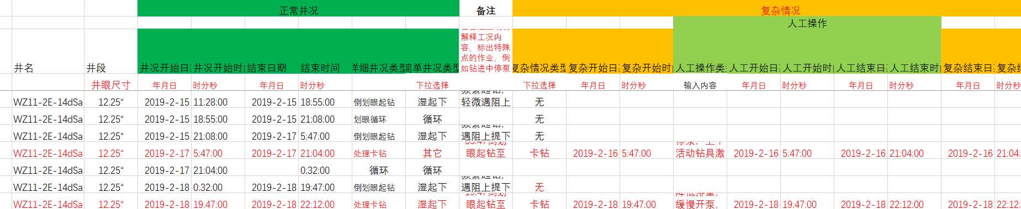
前期工作
Relief算法
ARMA算法
OCSVM算法
特征选择
工况参数预测
奇异检测
WZ11-2E-14dSa
卡钻事故
TP | 35071 | FP | 4136
TN | 676 | FN | 117
精度 | 87.67%

Slide 3
前期工作
Relief算法
ARMA算法
OCSVM算法
特征选择
工况参数预测
奇异检测
WZ11-2E-14dSa
卡钻事故
TP | 35071 | FP | 4136
TN | 676 | FN | 117
精度 | 87.67%

Slide 4
近期工作
基于统计回归的预测是否可靠？
分析模型参数对预测结果的影响
分析不同预测步长对结果的影响
利用实验数据分析基于统计回归的预测方法效果

Slide 5
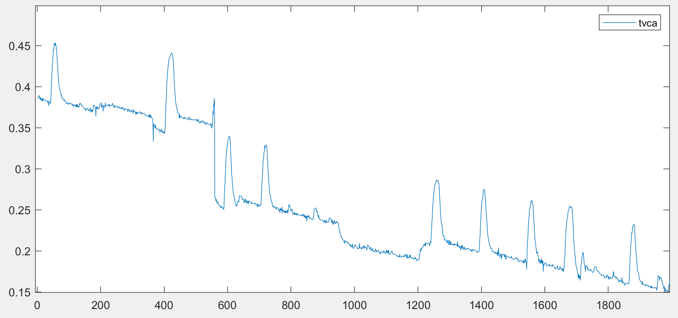
试验结果
ARMA模型的使用条件为时间序列数据必须是平稳的！
计量罐体积变化

Slide 6
试验结果
ARMA模型的使用条件为时间序列数据必须是平稳的！
计量罐体积变化
平稳性检验：ADF、KPSS、P-P等
测试结果：不存在单位根，存在伪回归（不平稳）

Slide 7
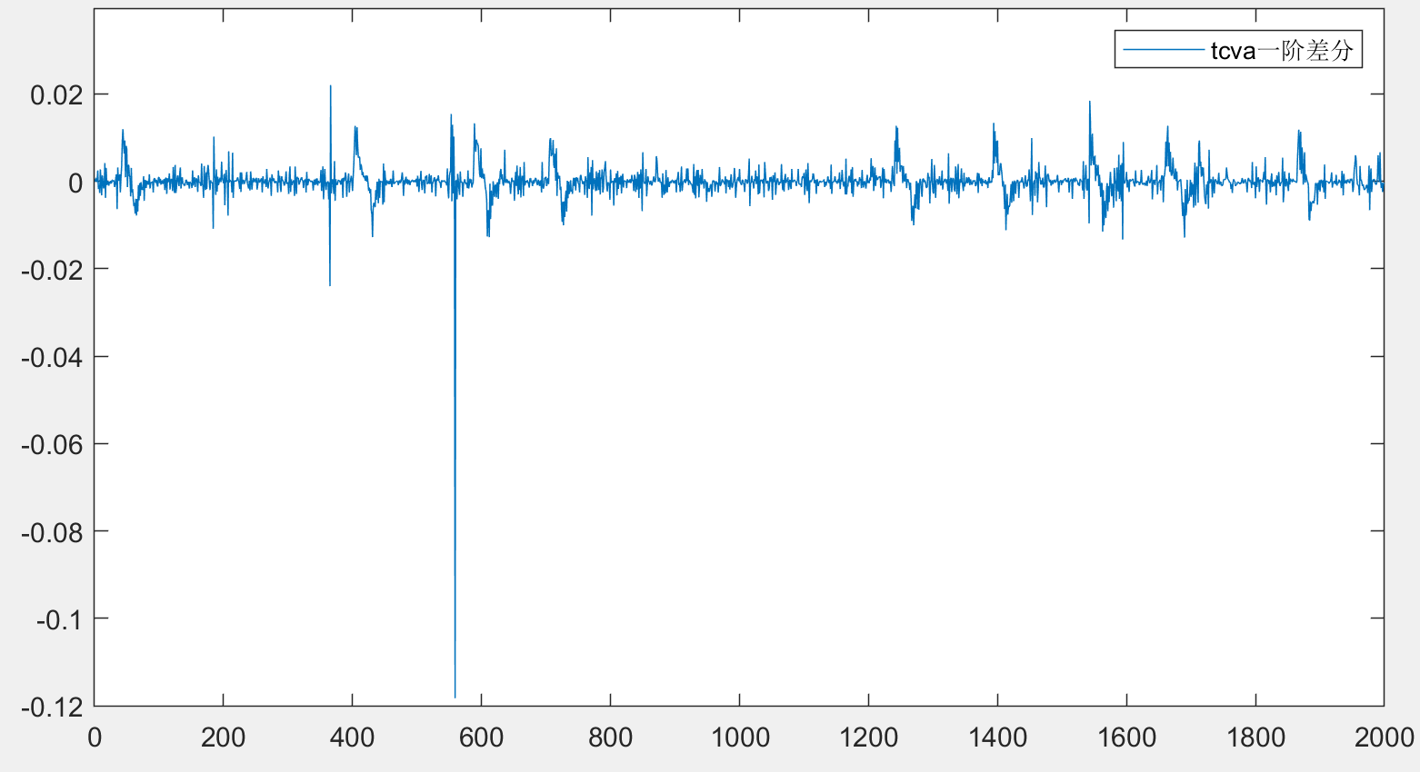
试验结果
ARMA模型的使用条件为时间序列数据必须是平稳的！
解决方法:
对时序数据做差分处理（相邻两项差值）
若差分结果平稳，则对差分序列数据进行预测
若不平稳则继续差分（高阶差分）
结果：tcva一阶差分序列判断平稳

Slide 8
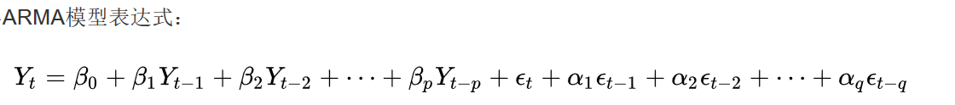
试验结果
模型主要参数:
p：自回归项（自相关系数）
q：误差项（偏自相关系数）
i:差分项（平稳性判断确定）

Slide 9
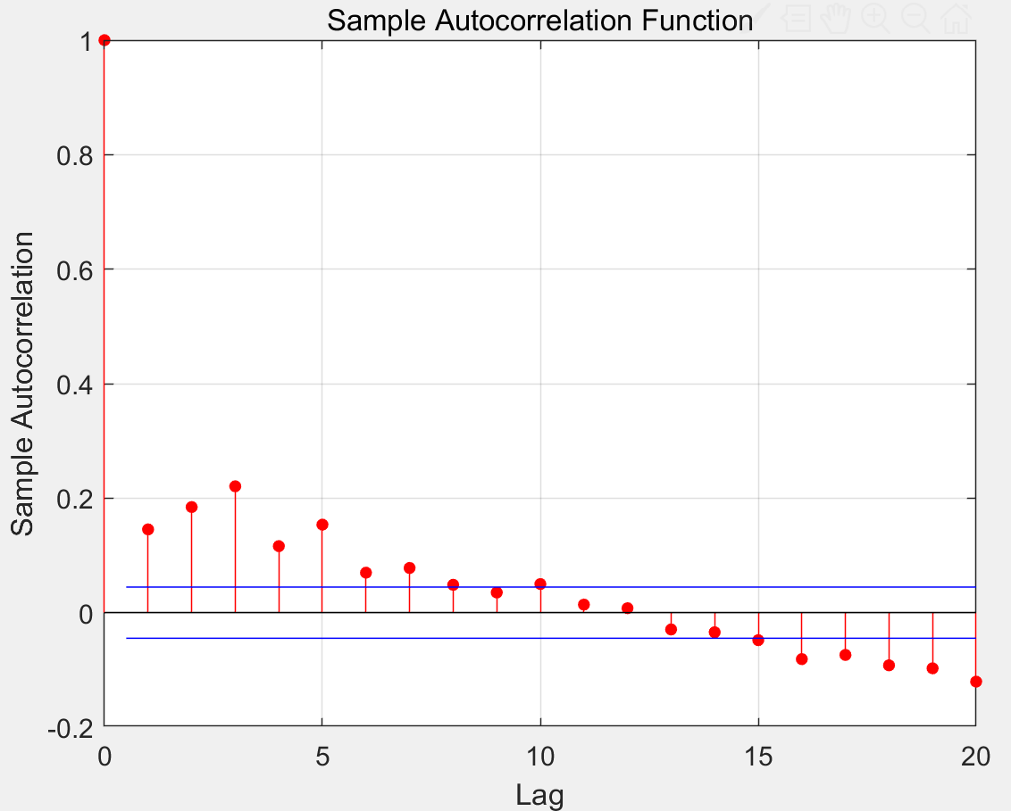
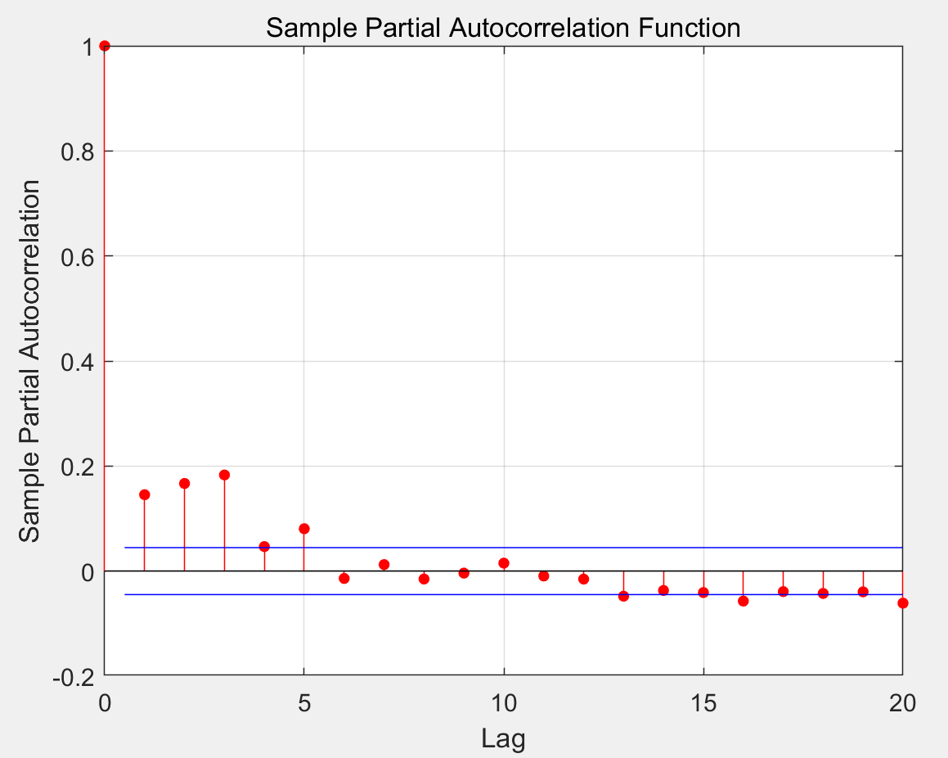
试验结果
ACF自相关函数与PACF为偏自相关函数计算

Slide 10
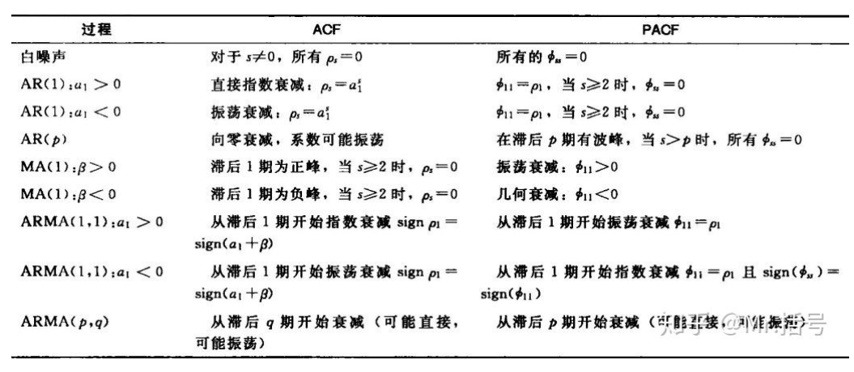
试验结果

Slide 11
试验结果
ACF自相关函数与PACF为偏自相关函数计算

Slide 12
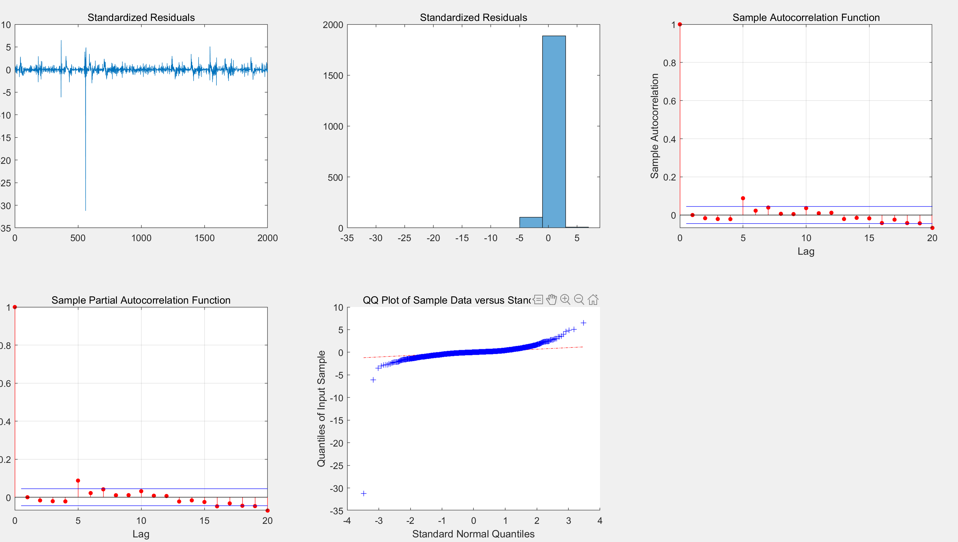
试验结果
残差检验

Slide 13
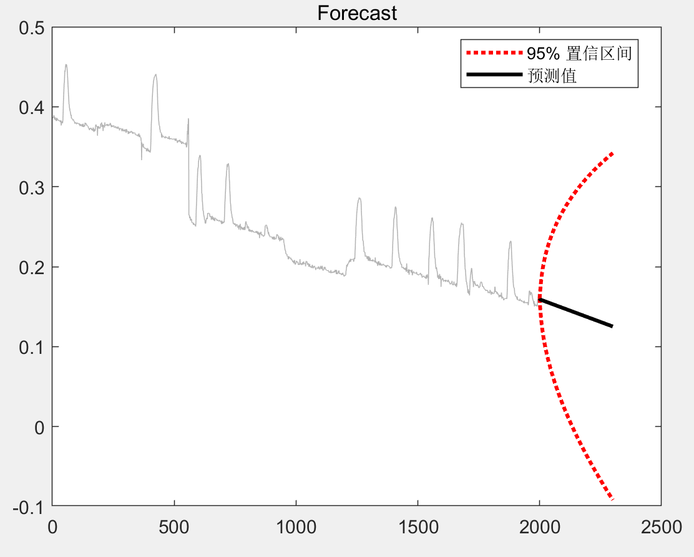
试验结果
预测后300个数据

Slide 14
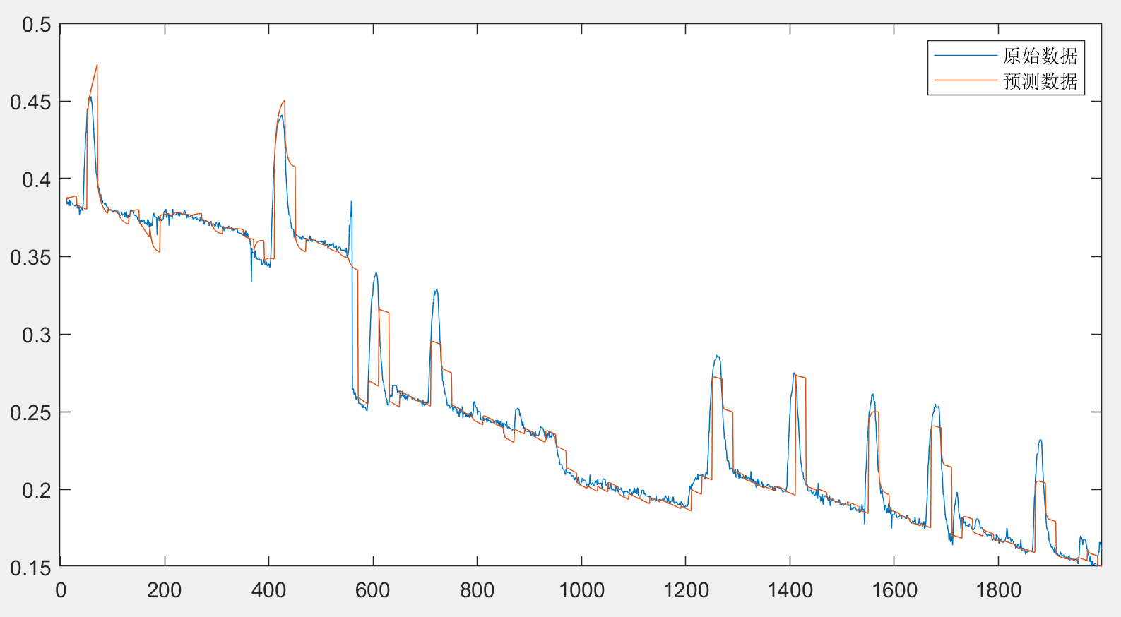
试验结果
预测步长为20结果（滑窗预测）

Slide 15
结论
步长有限情况下，预测结果有一定可信度
原始数据在分析指标上，并不完全符合模型适用的理想条件
模型参数对不同工况存在差异性

Slide 16
下一步工作
不同预测方法的结果对比（参考规范的评价标准）
不同工况参数预测效果对比
确定预测模型最佳参数和通用步长

Slide 17
例会汇报
寇珑璇
2020/04/26

Slide 18
工作简述
ARIMA预测模型进行卡钻事故的预测
相关调研

Slide 19
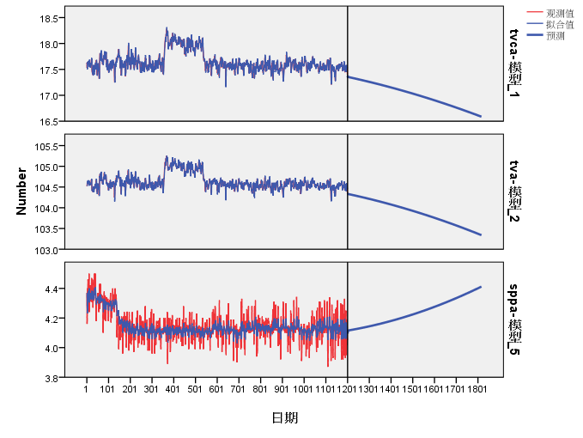
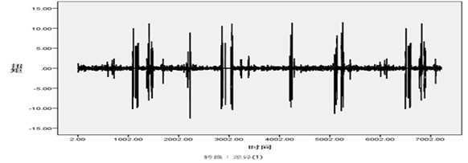
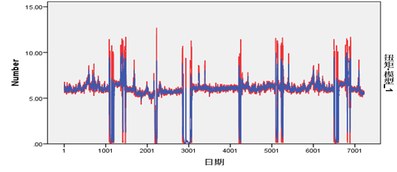
长时序数据预测
ARIMA预测模型
WZ11-2E-14dSa第一次卡钻
DF1-1-P4H卡钻
tva
数据重采样：时间间隔30s，步长为5
（滑窗预测）

Slide 20
GE Predix
GE 公司简介
GE本身既是科技公司，又是高端工业装备制造公司
相关网址：
GE Predix: https://www.ge.com/cn/b2b/digital/predix
石油天然气：GE油气全球官方网站https://www.ge.com/cn/b2b/oil-gas
GE石油天然气中国官方网站http://geoilandgas.ge.com.cn/
GE检测控制技术中国官方网站http://www.ge-mcs.com/zh/
油气上游应用（地面、海上钻采）http://www.ge-energy.com/products_and_services/industries/oil_and_gas_upstream.jsp

Slide 21
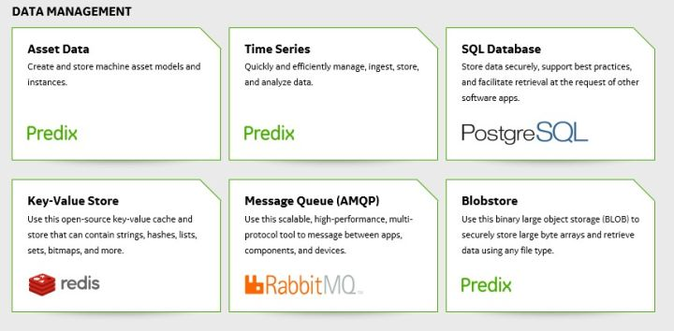
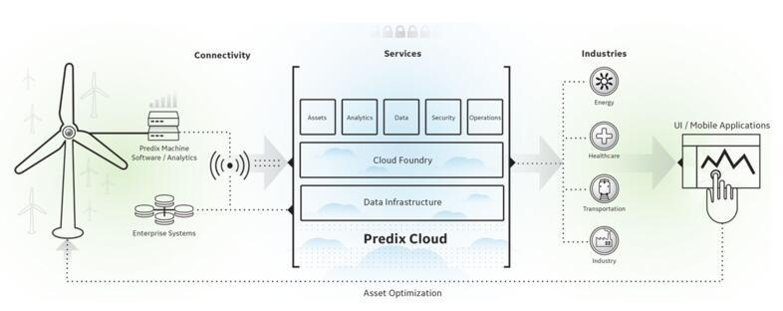
GE Predix
Predix平台简介
Predix是GE面向行业推出的一个工业云平台。不同的组织，能在上面控制数据的连接，并使用第三方开发者的分析软件。 一方面Predix为大量开发者提供便利，开发各种工业级APP。开发者只需关注如何解决问题，而无须关心如何获取以及连接数据；另一方面用户作为数据托管方，则可以使用这些APP，进行设备管理、运营维护等。
和其他Cloud Foundry云平台类似，一般采用Java-spring框架开发，可选数据库如下

Slide 22
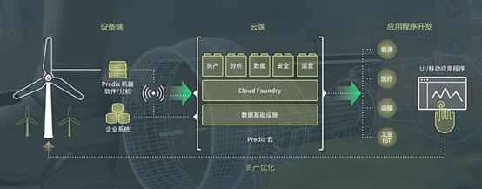
GE Predix
GE Predix介绍
GE Predix主打工业物联网综合平台，致力于将设备端到云端打通，提供丰富的自有及第三方工业应用，进而把存储在云端的海量数据通过分析展现给使用者，三位一体提供一套完整的解决方案。其本质上仍然是“数据流打通+数据分析衍生价值”的结构。Predix 平台整体来讲分三块：
设备端。包含了对接现场的传感器网络，以及在制造业大规模使用的自动化控制网络，比如可编程控制器、分布式控制系统等。主要负责现场生产数据的感知和捕获。
云端。云端是整个平台的中枢，包括： 海量数据的安全可靠保存；数据分析；运营。
应用程序开发 。GE 提供了一些模板和标准化的组件，能够帮助用户很快的开发一些工业物联网应用，如果用户觉得模板不符合要求，还可以自己进行定制。

Slide 23
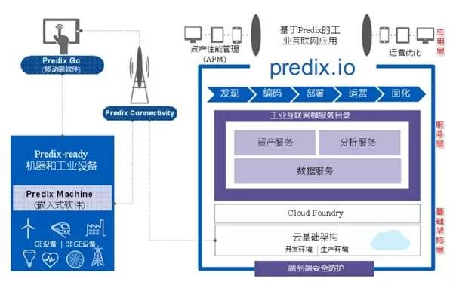
GE Predix
Predix是GE面向行业推出的一个工业云平台。不同的组织，能在上面控制数据的连接，并使用第三方开发者的分析软件。 一方面Predix为大量开发者提供便利，开发各种工业级APP。开发者只需关注如何解决问题，而无须关心如何获取以及连接数据；另一方面用户作为数据托管方，则可以使用这些APP，进行设备管理、运营维护等。

Slide 24
GE Predix
GE Predix应用案例
BP （英国石油公司）
BP和GE的油气部门联合发布了一个POA服务(Plant Operation Advisor)，这是一个全新的基于Predix开发，旨在提高BP油气生产环节的效率、可靠性和安全性的数字化方案。POA已经帮助BP提升了在墨西哥湾炼油厂的性能，并且会在下一个年度部署在BP全球的炼油工厂。该方案将成为Predix+APM方案的全球最大部署案例。
Exelon（美国爱克斯龙电力公司）
Exelon是美国财富100的能源公司，最大的核电公司，采用了GE的Predix平台实现数字化转型。Exelon部署了Predix的完整套件，应用在全公司的33GW核电、混合电力、风电、太阳能和天然气的电厂上，并合作开发了非常多基于Predix的工业SaaS应用。

Slide 25
GE Predix
GE Predix应用案例
Qantas Airways（澳洲航空公司）
对于Qantas来说，燃油的使用效率是至关重要的。自从2015年开始，该航空公司利用GE的Flight Analytics软件，已经实现了数百万公斤燃油的节约。从2017年开始，他们开始为最重要的资产-飞行员配备基于GE Predix开发的移动应用FlightPulse，以便于让1700多个飞行员获取更细致的飞行数据，做出更精准的燃油使用决策。
Ferromex（墨西哥铁路）
Ferromex是墨西哥最大的铁路运营商，利用GE交通的Smart Shopping套件降低列车的停留时间，可以实现7x24小时对100辆列车进行健康和性能的实时监控和分析。通过精细化的分析，在列车进入维修车间之前就可以实现运维的预测，以此减少宕机的时间和维修的成本。

Slide 26
GE Predix
GE Predix在中国的应用案例
医疗领域→仁济医院
早在2013年，仁济医院就开始与GE医疗合作，使用资产云管家 Asset Plus 。AssetPlus能从远端观察到每一台设备的运行负荷，进行远程就诊调控和分流，降低高负荷机器的运行时间，把等待就诊的病患引导至闲置设备，使设备利用率得到了提升，避免单台机器长时间超负荷工作造成停机，同时也减少了病患等待的时间。
航空领域→东方航空
GE基于大数据建立的发动机叶片损伤分析，可以为对发动机维修的安排提供了准确率高达80%的参照。并推出GE航空大数据平台，着眼于飞行（风险）分析、燃油管理，以及发动机分析三大关键领域。GE与东方航空共享各自掌握的海量数据，充分释放GE在大数据分析技术以及在发动机领域的最佳实践和创新技术的价值，帮助东方航空提高飞行安全管理水平、降低燃油消耗和排放，以及有效应对引发计划外维修与在翼时间等问题。

Slide 27
GE Predix
GE Predix在中国的应用案例
电力领域→广日电气
GE为广日电气制定了APS、MES、WMS三大系统，实现了对物料入库/出库、分发、转移、不合格品、VMI和库存检查等的全过程管控。改变了以往式生产的模式，解决了之前广日电器大量堆积浪费的问题，起到了降本增效的作用。

Slide 28
Uptake
Uptake公司介绍
Uptake公司所提供产品是一SaaS（Software as a Service，软件即服务）软件平台，该软件平台可利用传感器采集前端设备的各项数据，利用预测性分析技术以及机器学习技术提供设备预测性诊断、能效优化建议等管理解决方案，帮助企业更好地控制自己的设备，改善生产力、可靠性以及安全性。Uptake公司的机器学习技术会随著消化更多数据而变得更为智能。
通过与企业的合作，Uptake公司的软件平台不断优化，提高自身精确性，升级服务，越来越健壮和稳定。同时，工业企业不用花费巨大精力去开发数据科学软件平台这些非核心竞争力的领域，从而节省了很多精力，实现了双方的共赢。
在领域上，Uptake只专注于工业，甚至只专注于“设备预测维护”这一核心问题。Uptake平台有超过21亿小时的机器学习，连接了130万工业设备并不断在增加，并通过收购APT公司掌握了6万个失效模型，即使设备不联网，Uptake也可以通过这些失效模型来预测设备故障，从而帮助企业运用最优化的机器维护策略。
公司网址: https://www.uptake.com/
Oil and Gas: https://www.uptake.com/industry-solutions/oil-and-gas

Slide 29
Uptake
Uptake公司介绍
应用行业：以设备预测性维护为核心抓手，Uptake扩展到了多个高价值设备行业，包括工程机械、火车头、风机等。
在制作业领域，Uptake公司是自己研发提供一套端到端的解决方案，用纯SaaS软件平台服务于企业。推广至其他行业时，Uptake公司建立一PaaS（Platform as a Service，平台即服务）软件平台，与其他企业合作开发上层应用，自身专注于底层数据采集和分析的工作，将预测推荐业务交给其他公司开发。
Uptake公司通过一个分析中心平台对所有类型的数据进行标准化和集成处理，加密、分类、筛选出有用信息，实现实时数据分析和快速多次迭代。通过高速运算数据模型，实现预测性分析。
通过采用统一的代码基础，Uptake公司将软件平台配置到特定的客户和不同的行业，从而消除不同领域间的矛盾，实现跨工业领域应用，使不同行业的数据共享利用。

Slide 30
Uptake
Uptake应用案例
美国一家Class1的火车公司，在美国有大约一万四千个火车头，通过启用人工智能做的预测性维护，帮助他们企业每年节省4700万美金。
AMEREN是美国一家发电厂，每年用了Uptake的人工智能应用平台帮公司节省990万美金。
PaloVerde是一家核电厂，每年Uptake帮他们节省1000万美金。
某个重型机械经销商，UPTAKE软件服务帮助公司每年提高850万美金的收入。

Slide 31
智擎信息
智擎信息公司介绍
智擎信息是一家通过机器学习、人工智能学习、人工智能技术为企业客户提供设备故障预警系统、大数据分析和增值服务的技创新型公司
智擎信息利用GPU和深度学习算法来预测工业设备上各个核心传感器（例如：温度、振动、压力、转速等等）未来的参数变化并最终预测设备潜在的异常。在NVIDIA Tesla P100 GPU基础上，其自研了深度学习集成模型并利用集成学习的思想，通过源源不断的实时数据进行机器学习的自我优化，预测的结果越来越精准，最终通过动态可视化图表实时展示给用户，让工业设备故障预警及智慧运维平台为企业提升更大的业务价值。
智擎信息官网: http://wysengine.com/
Tel：+86 010-82097262 | 62076591
Emall:info@wysengine.com
Add:北京市海淀区知春路6号锦秋国际A座501

Slide 32
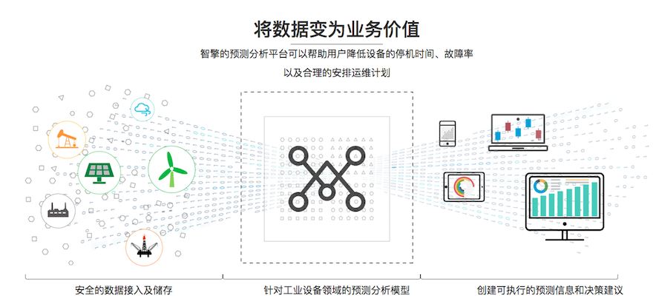
智擎信息
智擎平台工作流程
工作流程主要是先采集设备工作时的传感器数据，并通过自主研发的机器学习算法对设备健康状况进行实时（秒级、分钟级）预测、分析出影响设备运行状况，提前预警提醒设备保养与维护工作，并及时提出优化建议，确保资产效能最终使管理者实时了解资产的运行状况（故障和检修状况）。

Slide 33
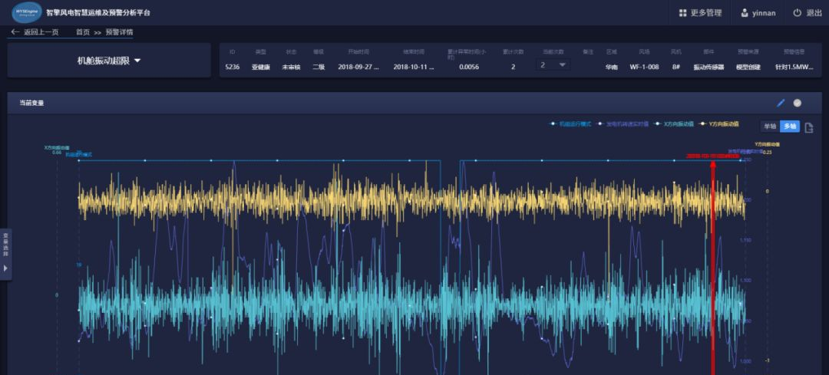
智擎信息
智擎信息第二代平台介绍
智擎信息的第二代大数据分析平台——智策，基于工业大数据的行业解决方案经验，帮助工业及制造业企业将海量的历史数据及实时数据转化为各个管理层的高价值决策。智策同时提供针对工业领域深度定制的分析模型套件产品，涵盖了设备预测性运维、自诊断、设备性能优化、成本分析、供应链分析等，并具有机器学习自建模等一系列功能和服务。

Slide 34
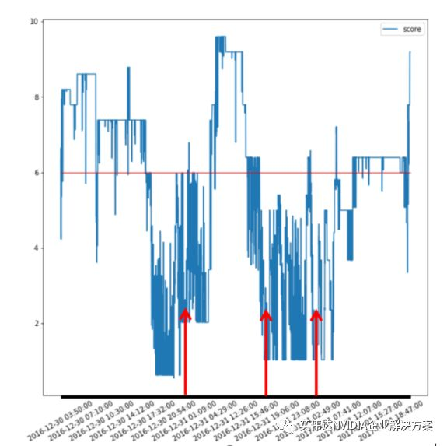
智擎信息
智擎应用案例
能够提前发现风电机组部件由于存在故障隐患而造成的部件健康度下降的情况，并指导运维人员根据各部分的评分有效地查找病灶，及时进行预防性维护等人工干预措施，有效增加了风电机组运行效益，减少运维成本。使设备运行更可靠、稳定，解决了客户“降本增效”的需求。

Slide 35
下一步计划
优化数据预测模型
继续研究事故判别方法与标准

Slide 36
谢谢！
THANK YOU FOR WATCHING

Slide 37

钻井报告
郭威龙
20200426

Slide 38
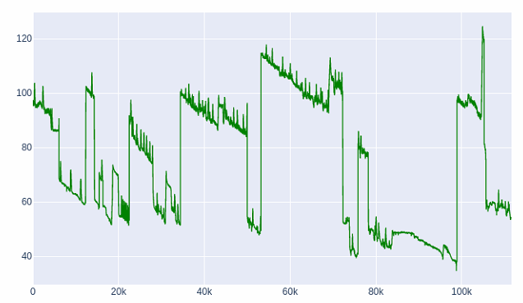
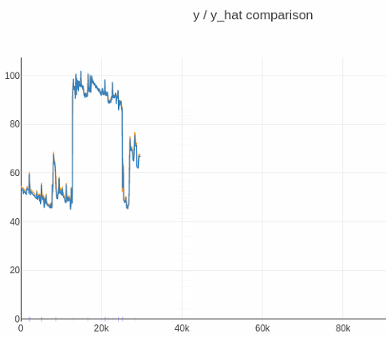
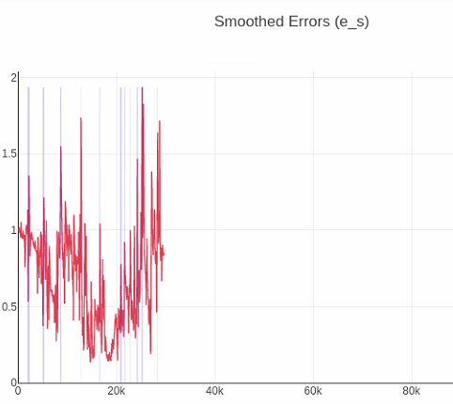
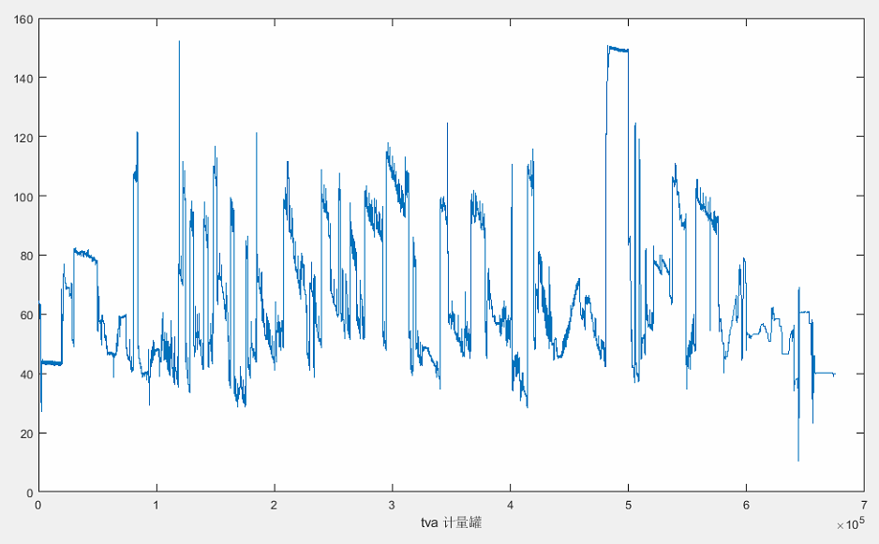
实验
井号：WZ11-2E-14dsa（当前统一使用的卡钻研究数据）
Train：共111620条数据 卡钻 93288 - 111620 Test：共29915条数据 卡钻 27250 -- 29915
第一组实验特征参数选取：mfop, tva, bpos, tvca, spr5 计量罐
在事故发生前2小时16次预警
真实事故区间
tva-test
越接近事故发生预警应该越多

Slide 39
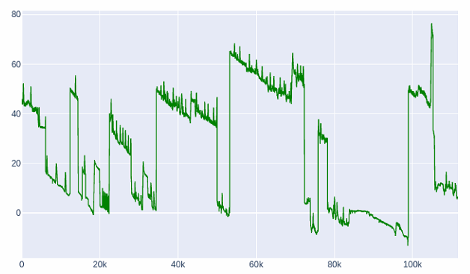
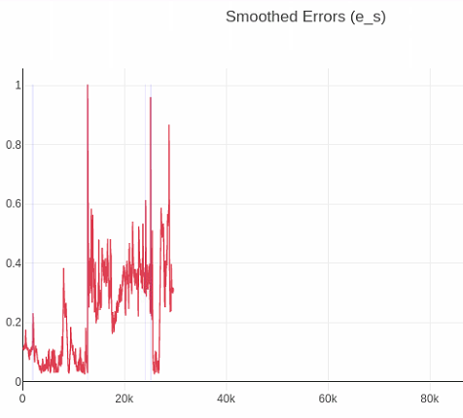
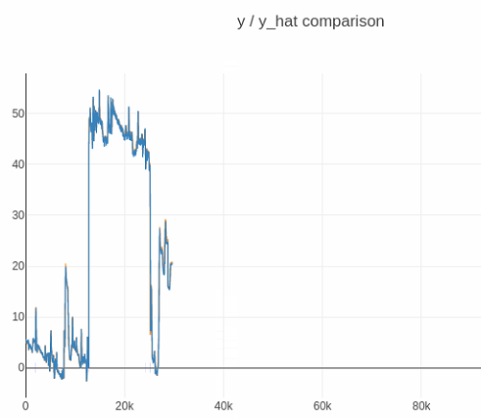
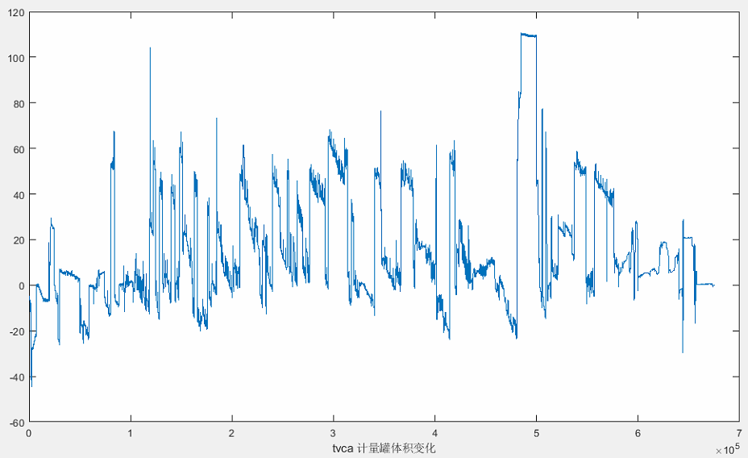
实验
井号：WZ11-2E-14dsa（当前统一使用的卡钻研究数据）
Train：共111620条数据 卡钻 93288 - 111620 Test：共29915条数据 卡钻 27250 -- 29915
第一组实验特征参数选取：mfop, tva, bpos, tvca, spr5 计量罐体积变化
6次预警
1959
12810
23800--2:52:30
24150--2:35:00
25130--1:46:00
25200--1:42:30
真实事故区间
tva-test
越接近事故发生预警应该越多

Slide 40
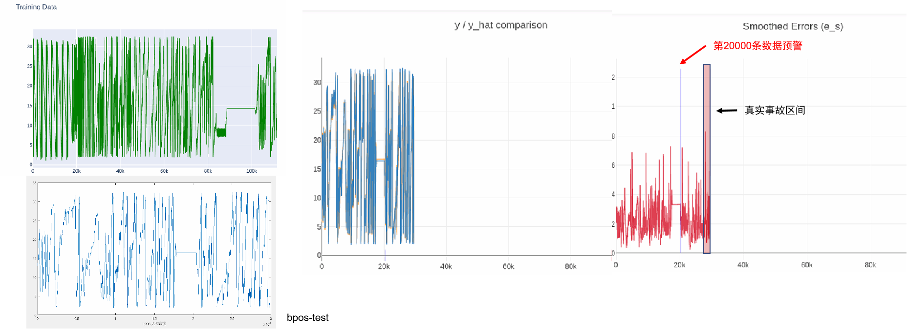
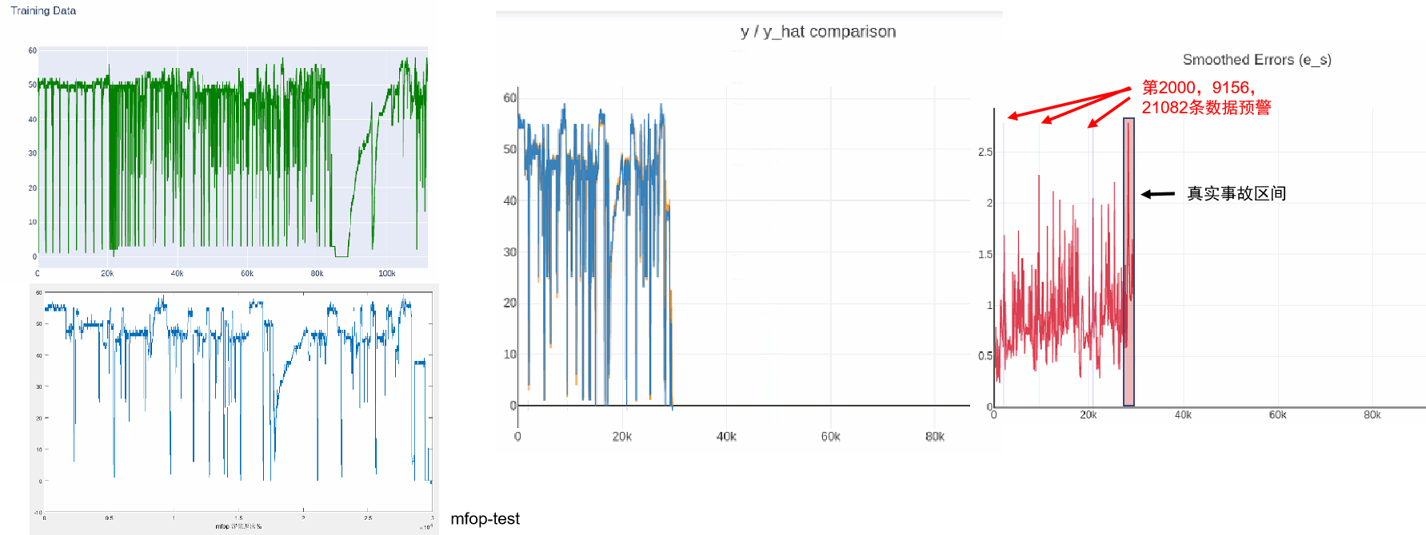
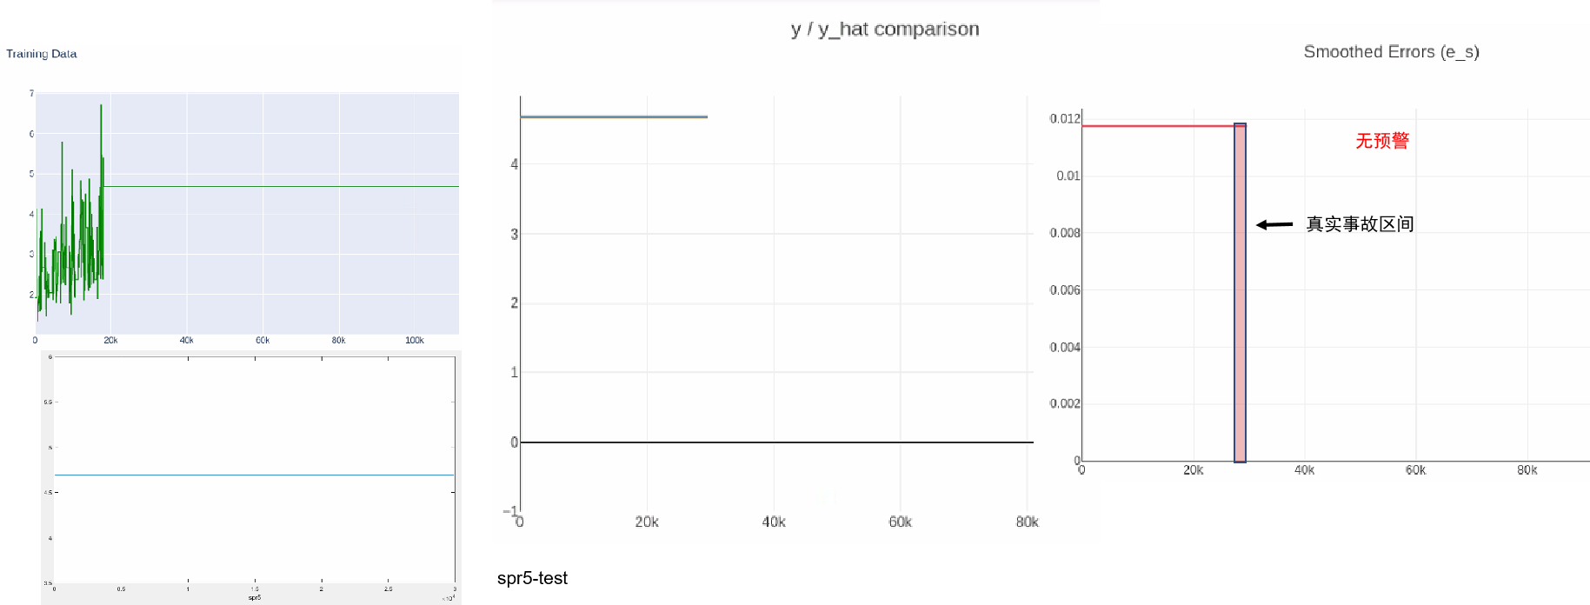

结果
WZ11-2E-14dsa 针对卡钻事故预测（方法：LSTM+阈值自适应调整）
训练集数据：111620条数据(2019/2/14 00:00 - 2019/2/17 21:04)卡钻 第93288 - 111620条数据
测试集数据：29915条数据(2019/2/17 21:04 - 2019/2/18 22:12) 卡钻 第27250 - 29915条数据
mfop 泥浆返出
bpos大勾高度
结果
bpos（大勾高度）依靠单属性在测试数据上在第2000条数据上预警，提前6小时2分30秒
mfop（泥浆返出）依靠单属性在测试数据上产生两次虚警，第三次在21082条数据时预警，提前5小时8分钟24秒
spr5 数据在测试集上无变化，无法预警
spr5

Slide 41
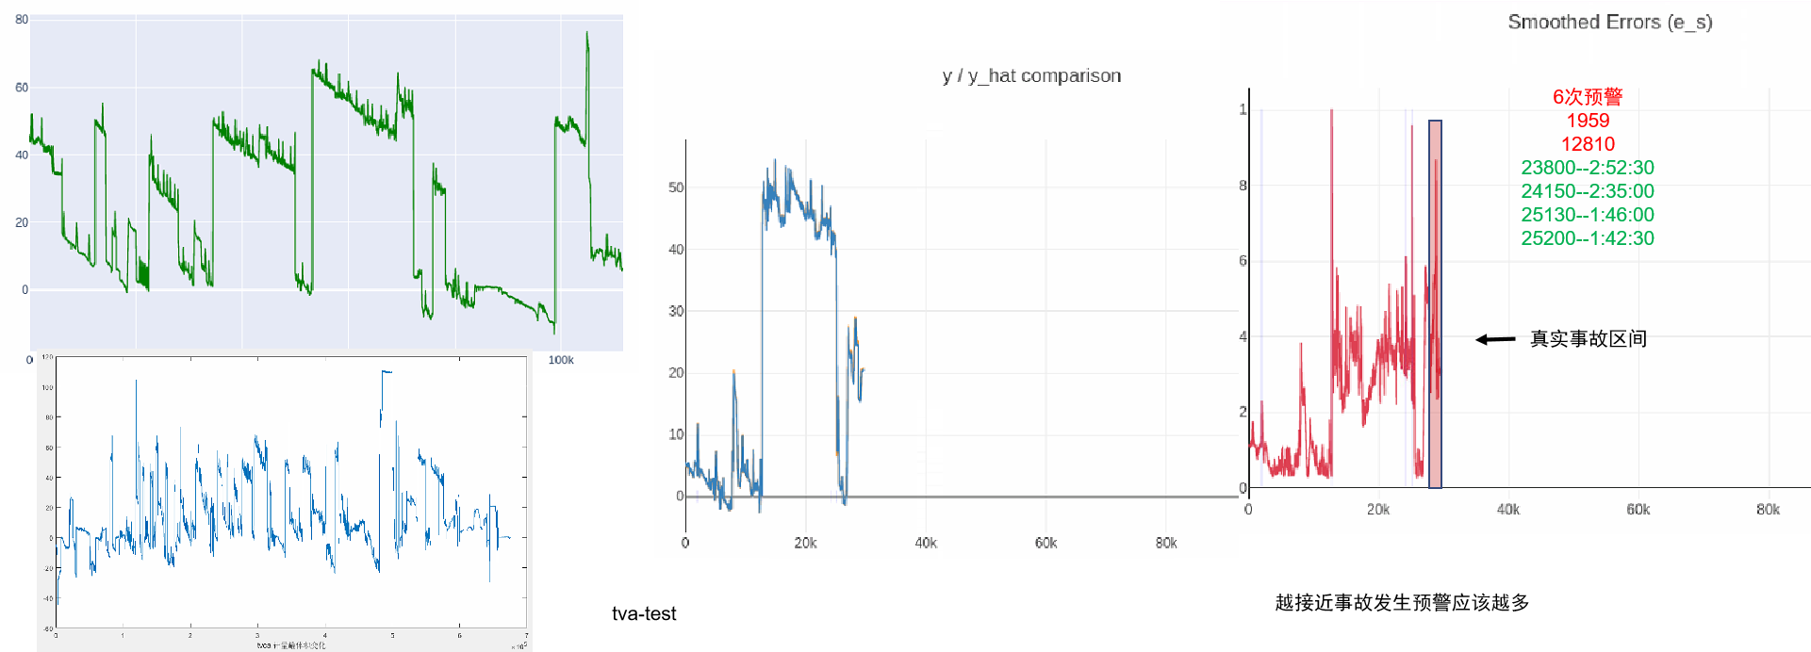
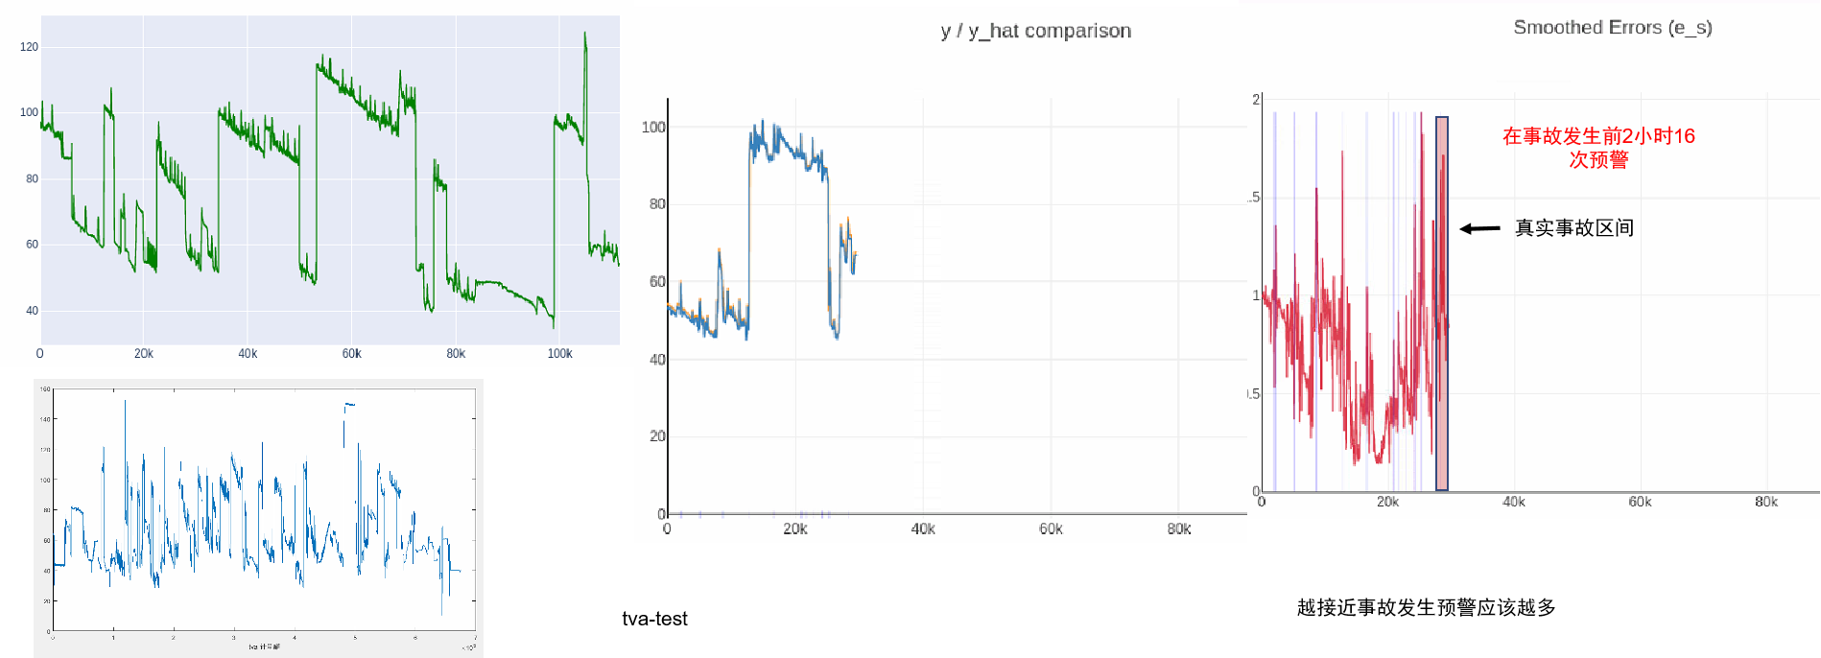
结果
WZ11-2E-14dsa 针对卡钻事故预测（方法：LSTM+阈值自适应调整）
训练集数据：111620条数据(2019/2/14 00:00 - 2019/2/17 21:04)卡钻 第93288 - 111620条数据
测试集数据：29915条数据(2019/2/17 21:04 - 2019/2/18 22:12) 卡钻 第27250 - 29915条数据
tvca 计量罐体积变化
tva 计量罐
结果
tva（计量罐）依靠单属性在测试数据上距离事故发生点前两小时内预警16次
tvca（计量罐体积变化）依靠单属性在测试数据上距离事故发生前三小时内四次预警

Slide 42
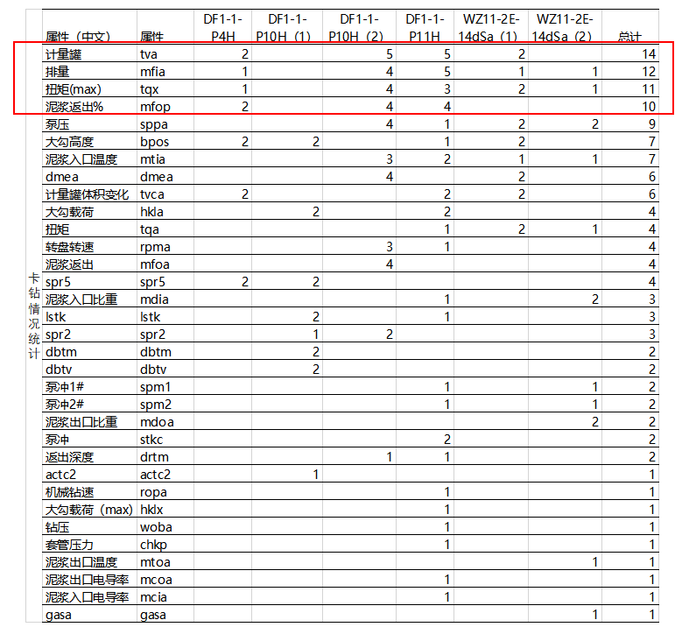
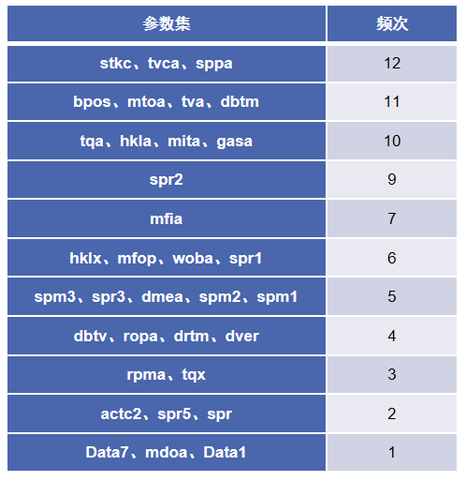
实验
井号：WZ11-2E-14dsa（当前统一使用的卡钻研究数据）
Train：包含一次卡钻的111620条数据 Test：包含一次卡钻的29915条数据
第二组实验特征参数选取：dbtm,mfia,tqx
每个参数一轮大概2500s, 每个参数35轮
第一组实验特征参数选取：mfop, tva, bpos, tvca, spr5

Slide 43
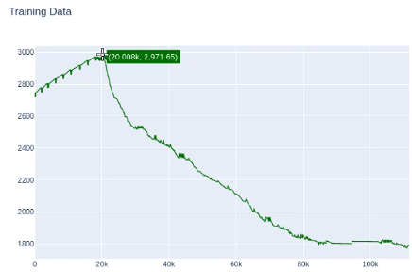
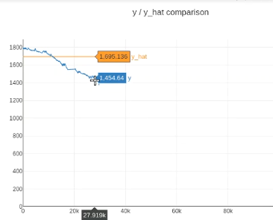
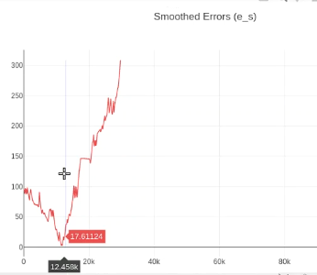
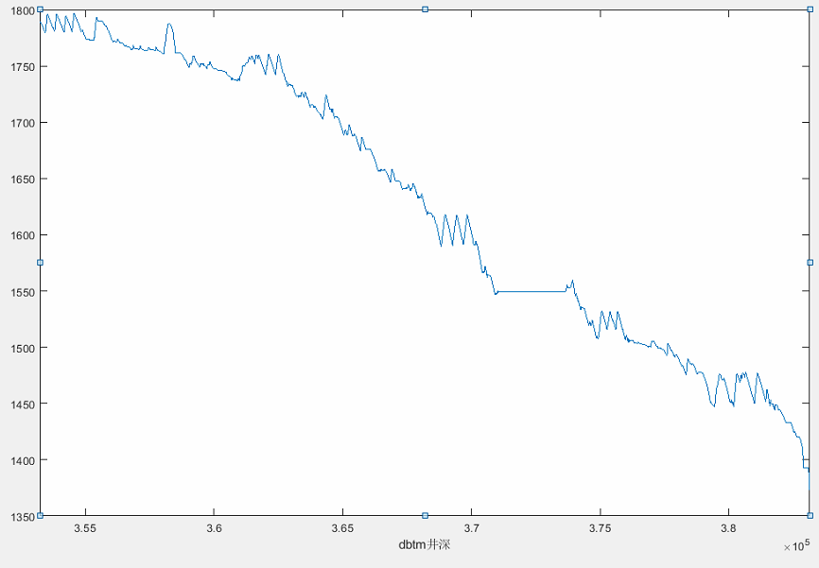
实验
井号：WZ11-2E-14dsa（当前统一使用的卡钻研究数据）
Train：共111620条数据 卡钻 93288 - 111620 Test：共29915条数据 卡钻 27250 -- 29915
第一组实验特征参数选取：dbtm 井深
2次预警
12810
12880
真实事故区间
dbtm-test

Slide 44
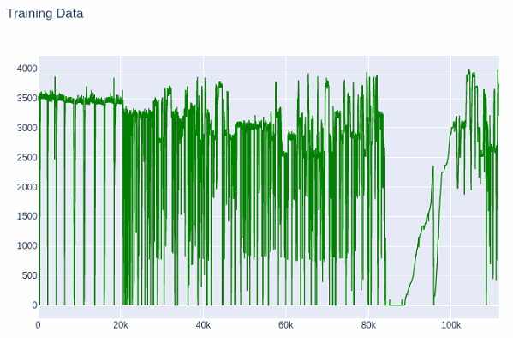
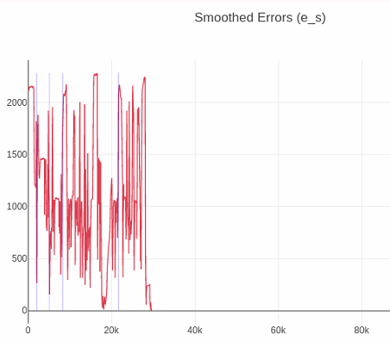
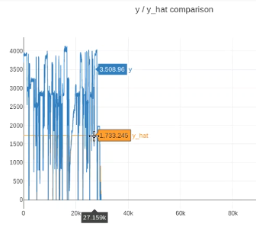
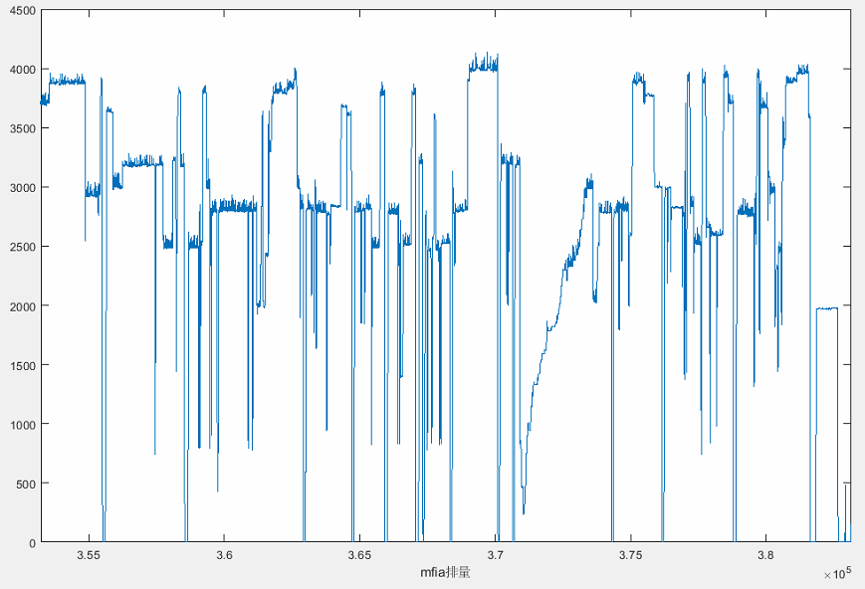
实验
井号：WZ11-2E-14dsa（当前统一使用的卡钻研究数据）
Train：共111620条数据 卡钻 93288 - 111620 Test：共29915条数据 卡钻 27250 -- 29915
第一组实验特征参数选取：mfia 排量
14次预警
2小时20分钟内
产生4次
真实事故区间
mfia-test

Slide 45
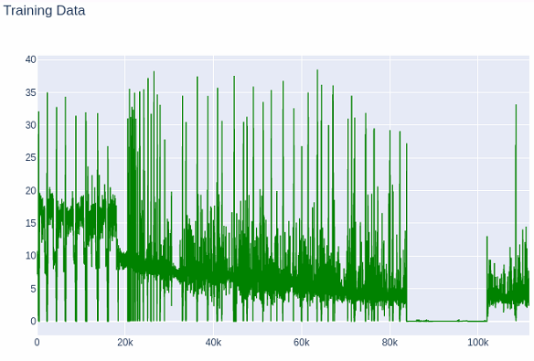
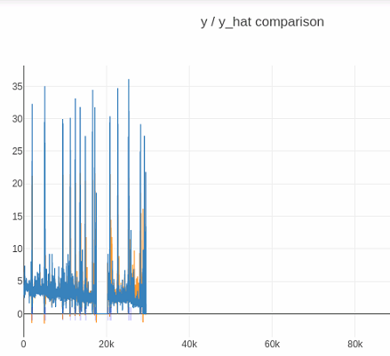
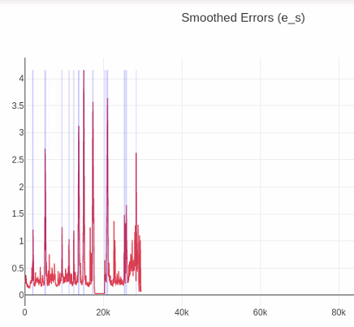
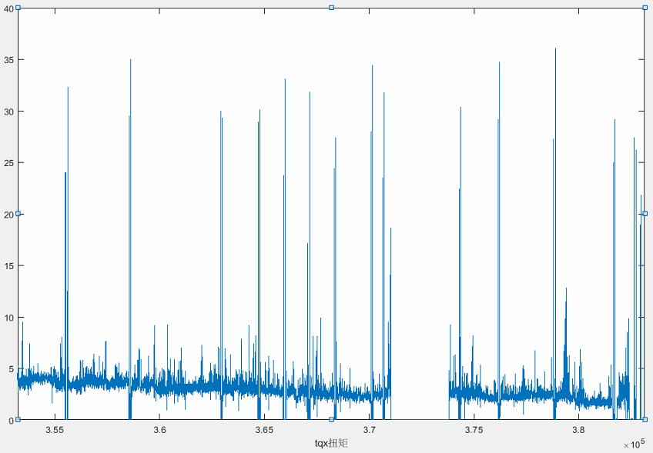
实验
井号：WZ11-2E-14dsa（当前统一使用的卡钻研究数据）
Train：共111620条数据 卡钻 93288 - 111620 Test：共29915条数据 卡钻 27250 -- 29915
第一组实验特征参数选取：tqx 扭矩
从扭矩的异常值看，基本相同，难于用设置阈值的方式找到关键性异常
很多次预警
真实事故区间
mfia-test

Slide 46
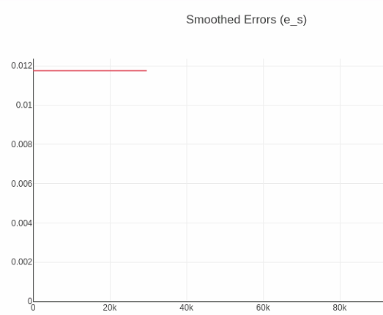
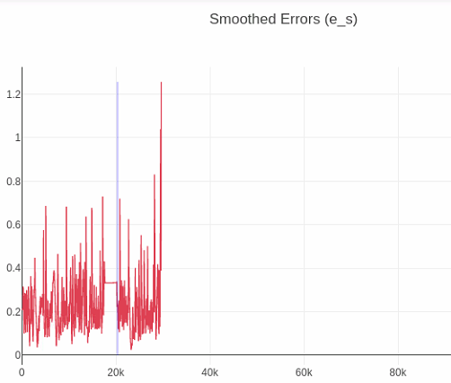
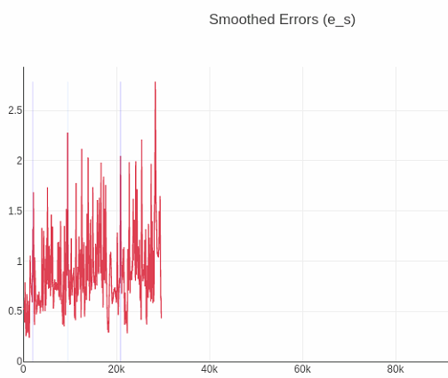
实验
井号：WZ11-2E-14dsa（当前统一使用的卡钻研究数据）
Train：共111620条数据 卡钻 93288 - 111620 Test：共29915条数据 卡钻 27250 -- 29915
第一组实验特征参数选取：mfop, tva, bpos, tvca, spr5 ,dbtm,mfia,tqx
关于相关实验分析：基于预测的卷积
6次预警
1959
12810
23800--2:52:30
24150--2:35:00
25130--1:46:00
25200--1:42:30
第20000条数据预警
在事故发生前2小时16次预警
第2000，9156，21082条数据预警
无预警
真实事故区间
真实事故区间
真实事故区间
真实事故区间
单属性横向相关
属性之间纵向相关
2次预警
12810
12880
很多次预警
14次预警
2小时20分钟内
产生4次

Slide 47


实验
下一步
进行剩余属性的预测实验
首先利用卷积的方式来进行事故检测，然后利用LSTM预测的数据进行预警

Slide 49
工作总结汇报
赵子飞
2020年4月27日

Slide 50

1. 钻井异常预警
1.1 HTM
开始时间 2020/01/17 00:00
标注事故 2020/01/18 05:45
以DF1-1-P11H为例
已异常 2020/1/18 02:00
标注结束 2020/1/22 10:00
Notes:
实验总结：
STL 时序分解算法将数据分解为趋势、周期和残差分量可有效剔除虚警
参数变化主要有五种典型类型——事故征兆、辅助参考
脏数据引入了费时费力的人工操作：
当前标注仅给出了粗略的事故区间，需要人工二次细化事故对应的时间段

Slide 51





1. 钻井异常预警
1.2 HTM测试数据
开始时间 2020/01/17 00:00
已异常 2020/1/18 02:00
标注事故 2020/01/18 05:45
标注结束 2020/1/22 10:00
hkla
DF1-1-P11H
2020/1/17 0:26
2020/1/18 2:52
HTM算法基于蜂群优化算法从给定数据集中自动优选模型参数
难点：数据集的预处理、格式转换等

Slide 52



1. 钻井事故预警
开始时间 2020/01/17 00:00
已异常 2020/1/18 02:00
标注事故 2020/01/18 05:45
标注结束 2020/1/22 10:00
1.2 HTM测试数据
征兆早于事故

Slide 53



1. 钻井事故预警
1.2 HTM测试数据
DF1-1-P4H、DF1-1-P10H交叉验证

Slide 54

1. 钻井事故预警
1.3 实验结论
STL 时序分解算法可有效剔除虚警
通过井间交叉验证，HTM算法具有较好的鲁棒性（DF1-1-P11H→DF1-1-P4H、DF1-1-P10H）
参数变化主要有五种典型类型——事故征兆、辅助参考
脏数据引入了费时费力的人工操作：
当前标注仅给出了粗略的事故区间，需要人工二次细化事故对应的时间段

Slide 55
下一步计划
异常预警：对比分析各类事故预警相关因子的典型特征，利用HTM进行钻井预警。

Slide 56
谢谢！

Slide 57
智慧钻井项目例会
熊绍潘
2020年4月46日

Slide 58

1
HTM
nupic实验
2

Slide 59
1
HTM

Slide 60




HTM
当前时刻：
当前时刻的HTM编码
对时序数据建模：
raw anomaly score：
$s_{t}$是预测值相似度对1取余
$s_{t}$越大，表明当前时刻的数据越异常
HTM的预测值
[1] Ahmad S, Purdy S. Real-time anomaly detection for streaming analytics[J]. arXiv preprint arXiv:1607.02480, 2016.
[2] Ahmad S, Lavin A, Purdy S, et al. Unsupervised real-time anomaly detection for streaming data[J]. Neurocomputing, 2017, 262: 134-147.

Slide 61


HTM
raw anomaly score：
$s_{t}$是预测值相似度对1取余
$s_{t}$越大，表明当前时刻的数据越异常
数据中存在较多的噪声与突变，直接利用raw anomaly score发出信号会导致过多的虚警
[1] Ahmad S, Purdy S. Real-time anomaly detection for streaming analytics[J]. arXiv preprint arXiv:1607.02480, 2016.
[2] Ahmad S, Lavin A, Purdy S, et al. Unsupervised real-time anomaly detection for streaming data[J]. Neurocomputing, 2017, 262: 134-147.

Slide 62


HTM——anomaly likelihood，计算思路有借鉴意义
对anomaly score的数据分布进行建模
计算当前anomaly score与先前属于同一分布的尾数概率Q
通过Q计算anomaly likelihood: L，L越大，说明当前anomaly score的值出现异常，发现报警
数据中存在较多的噪声与突变，直接利用raw anomaly score发出信号会导致过多的虚警

Slide 63


HTM——多个独立的模型 解决复杂系统的方案
问题1：单一监控因子做异常检测无法应对复杂环境，特别是大量的传感器数据流的情况
问题2：如果将所有传感器数据流作为向量输入系统，计算复杂度将指数级别上升
解决方案：将多个独立的模型进行组合，发出整个复杂系统的anomaly likehood信号

Slide 64


HTM——应用实例

Slide 65
2
nupic 实验环境

Slide 66
anomaly score和anomalyLikelihood
对历史的raw anomaly score进行建模，反映当前系统的异常程度，据此发出警报
对预测值计算raw anomaly score，用于反映数据的异常程度
由预测模型（HTM）对未来数据值进行预测

Slide 67


OPF(Online Prediction Framework)预测模块
Encoders. 将原始数据转换成sparse distributed representations(SDRs)
Models. 输入SDRs序列到模型中，用于数据预测
Metrics. 预测误差度量
Clients. 将输入数据放进encoders、models和metrics，存储和报告预测的评价的结果

Slide 68


下一步工作计划
钻井项目
结合与事故相关的监控参数集，开展利用HTM算法进行钻井系统事故预测实验
nupic关于anomaly scores和 anomalyLikelihood的使用与实验
关于HTM论文里的参数复杂系统异常检测与预测实现与实验（还没有找到相关的实现）
在WZ11-2E-14dSa卡钻事故上进行实验

Slide 69
谢谢！

